Slide 1

Про підсумки роботи циклової комісії предметів профільної підготовки та освітніх компонентів, що формують загальні компетентності гуманітарного спрямування у 2024-2025 навчальному році

Slide 2
Основне завдання комісії – забезпечення подальшої перспективи здобувачів освіти нашого коледжу
Основна проблема методичної роботи циклової комісії – формування Soft Skills та Hard Skills через оновлення змісту освіти в умовах воєнного стану на заняттях циклової комісії предметів профільної підготовки та освітніх компонентів, що формують загальні компетентності гуманітарного спрямування

Slide 3
Єдиний шлях, що веде до знань - це діяльність. Бернард Шоу Людина освічена та, яка знає, де знайти те, чого вона не знає. Георг Зіммель
Основною метою освіти сьогодення є підготувати компетентну особистість, здатну знаходити правильне рішення у конкретних навчальних, життєвих ситуаціях.

Slide 4
Члени циклової комісії мають розуміння, що необхідно
нашим здобувачам освіти для успіху?
Здібність творчо
мислити, послідовно
міркувати і
представляти
свої ідеї
Визначати пріоритети,
планувати конкретні
результати і нести
персональну
відповідальність
за них
Уміти працювати
в команді і
володіти
навичками
спілкування
Комп’ютерна
грамотність
Ефективно
використовувати
знання реального
життя

Slide 5

Досягнення комісії за 2024 - 2025 навчальний рік

Slide 6
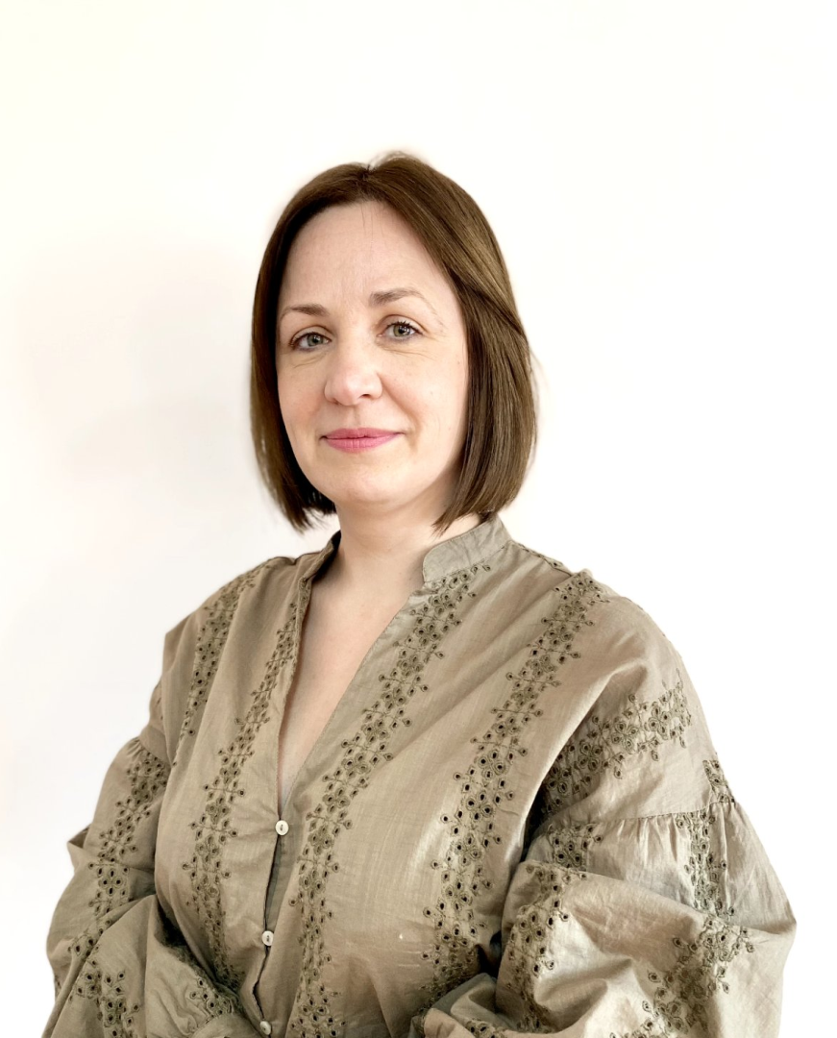
Світлана Богаченко – викладач англійської мови та зарубіжної літератури

Slide 7
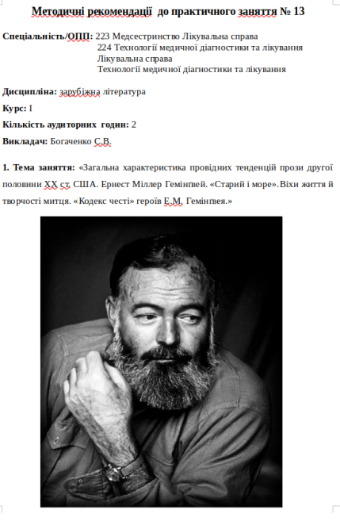
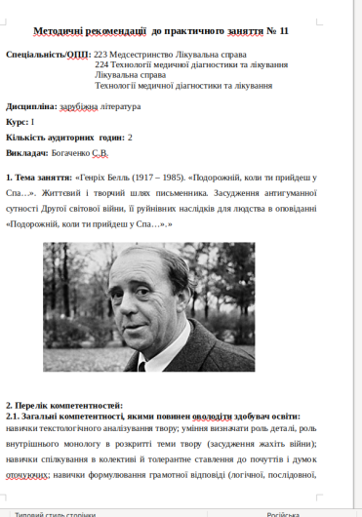
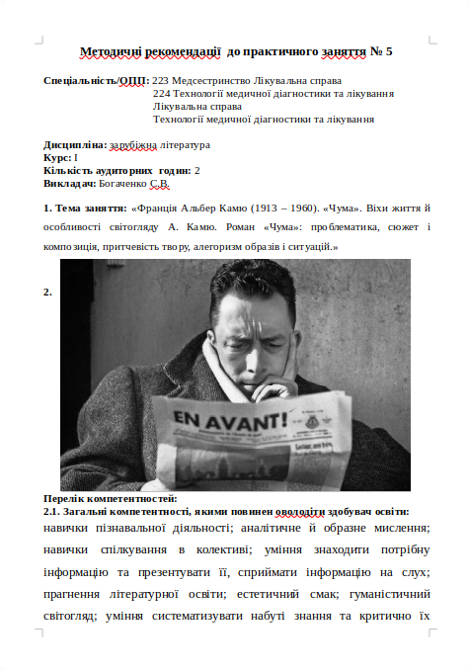
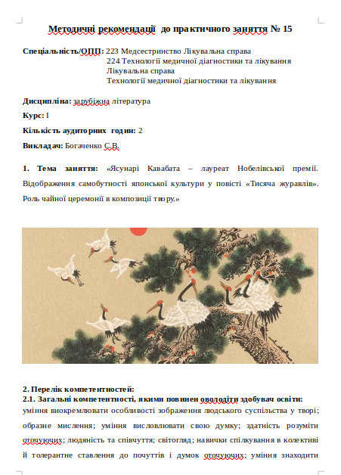
Підготувала робочу програму предмета Зарубіжна література. Робочу програму предмета та освітнього компонента Англійська мова, Англійська мова (за професійним спрямування). Розробила до кожного заняття навчально-методичне забезпечення.

Slide 8

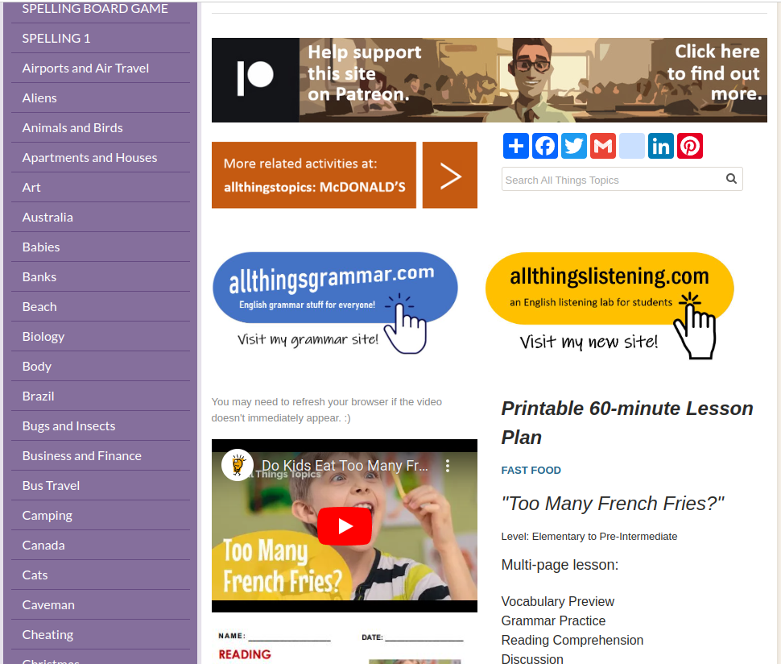
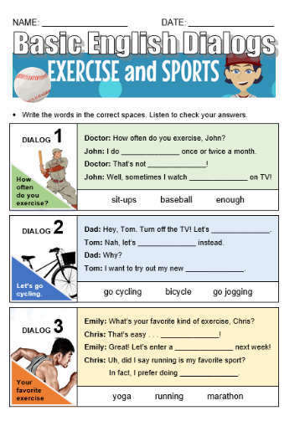
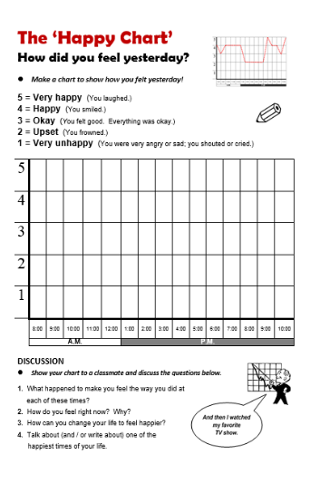
Використовую інтернет ресурси

Slide 9

Підготувала: Доповідь на тему “Формування інформаційної компетентності на заняттях англійської мови” Методичну розробку на тему «Спорт, види спорту. Спортивні ігри»

Slide 10
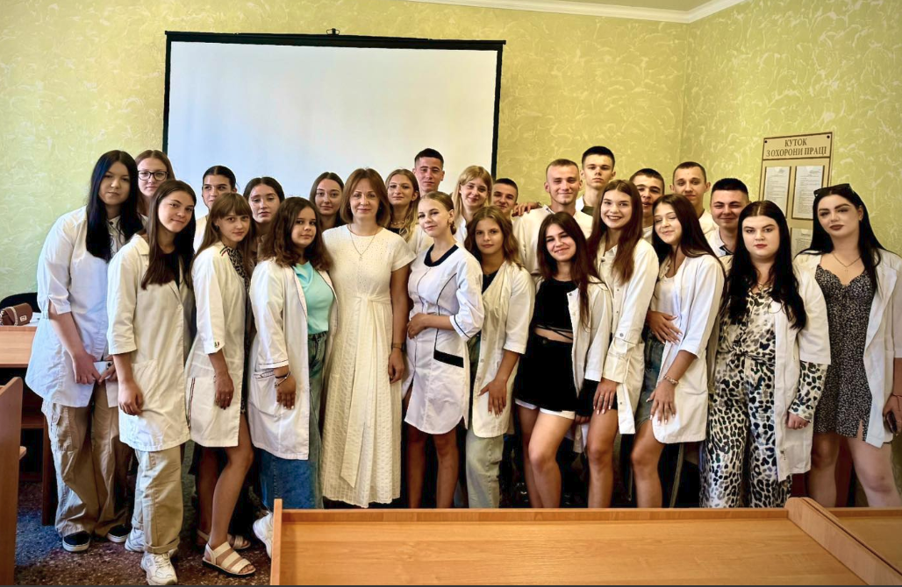
Робота керівника академічної групи IIфВ/Л

Slide 11
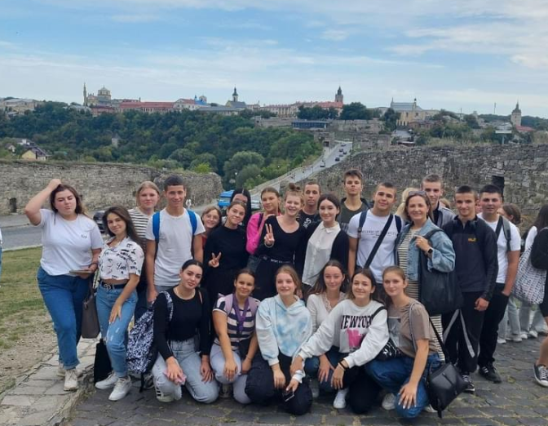
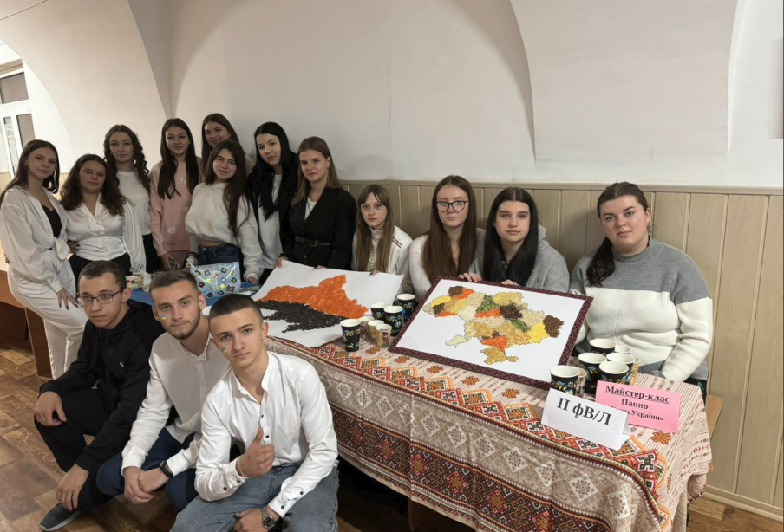
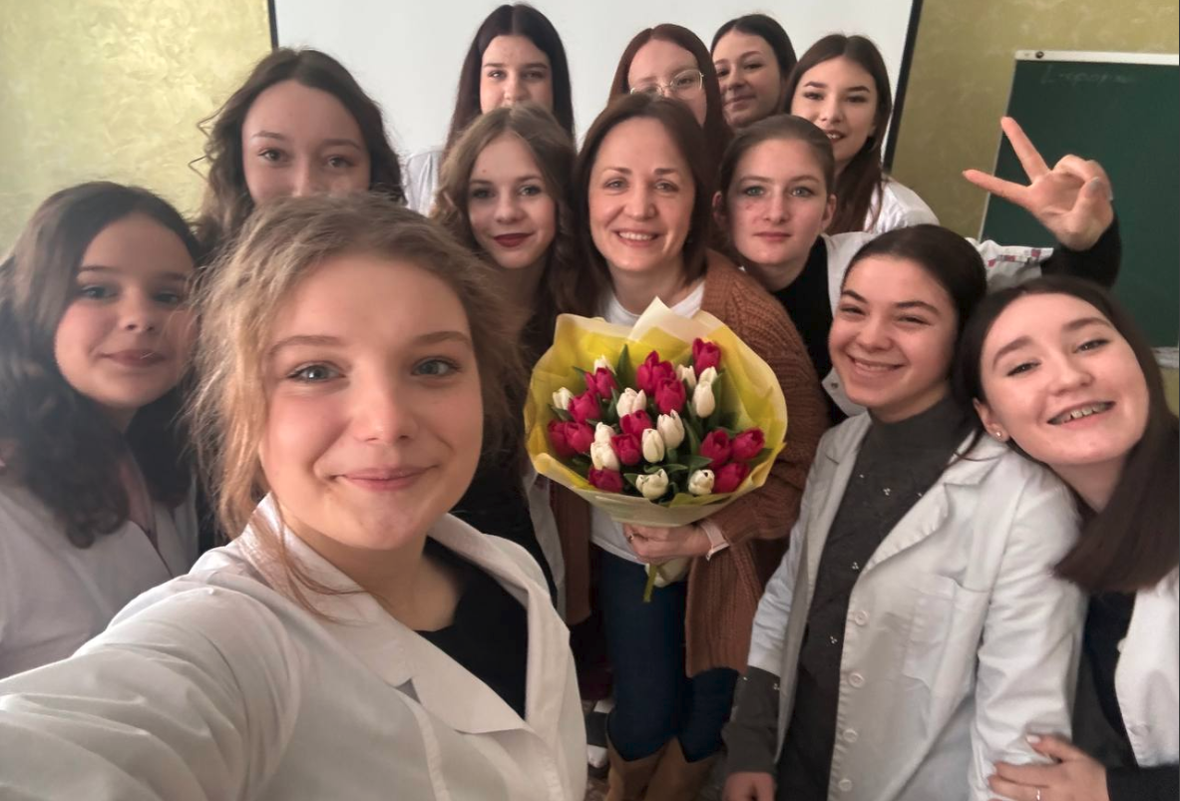
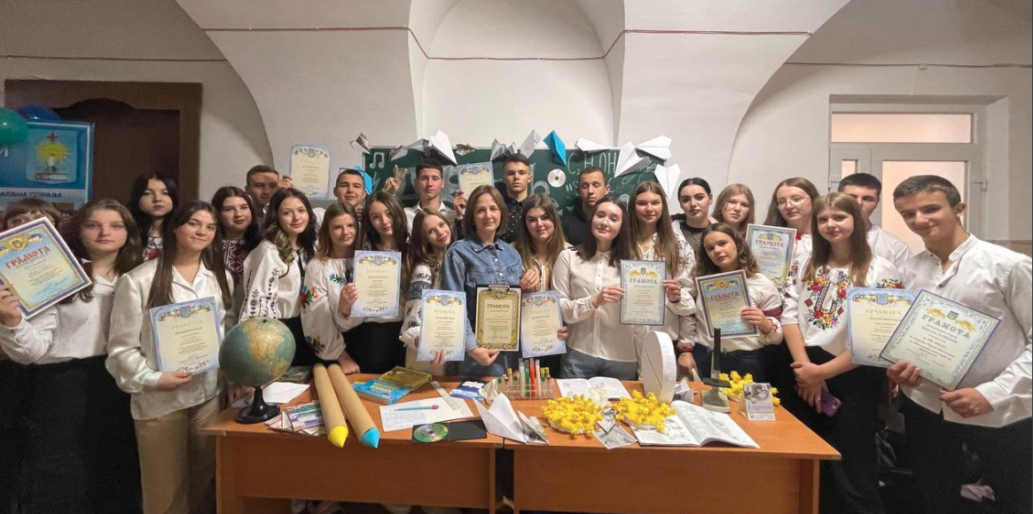

Slide 12
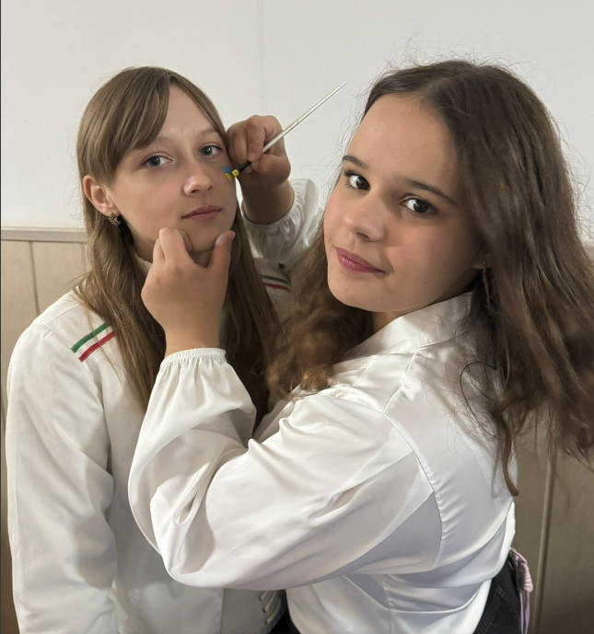
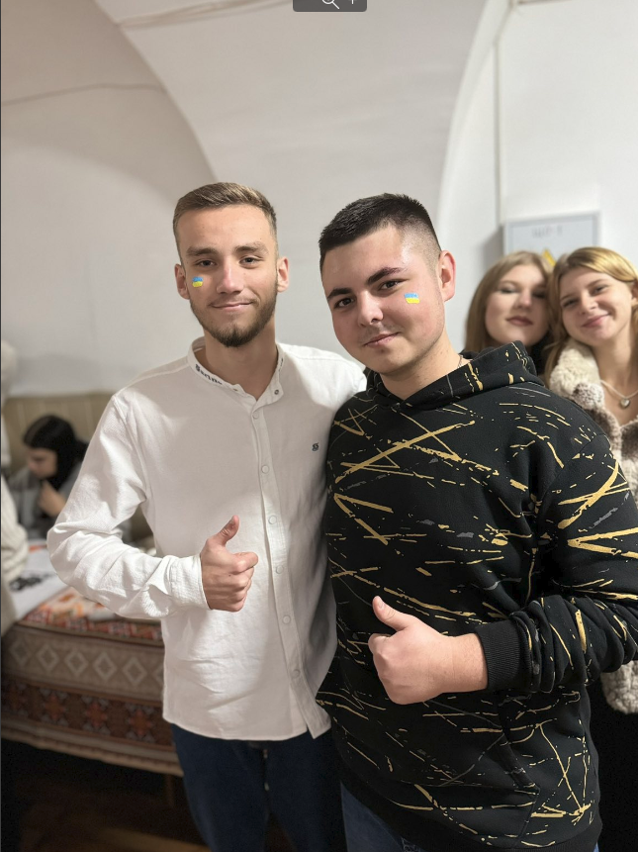
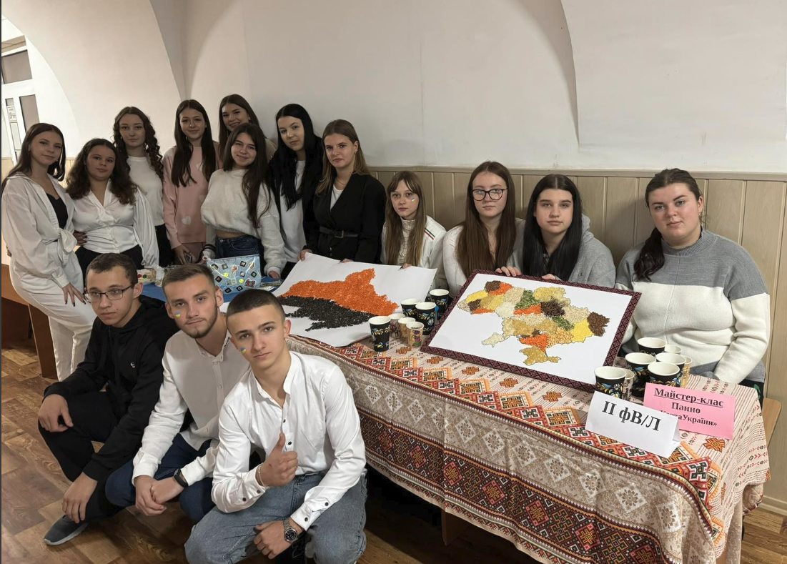
Майстер-клас «Панно «Карта України»»

Slide 13
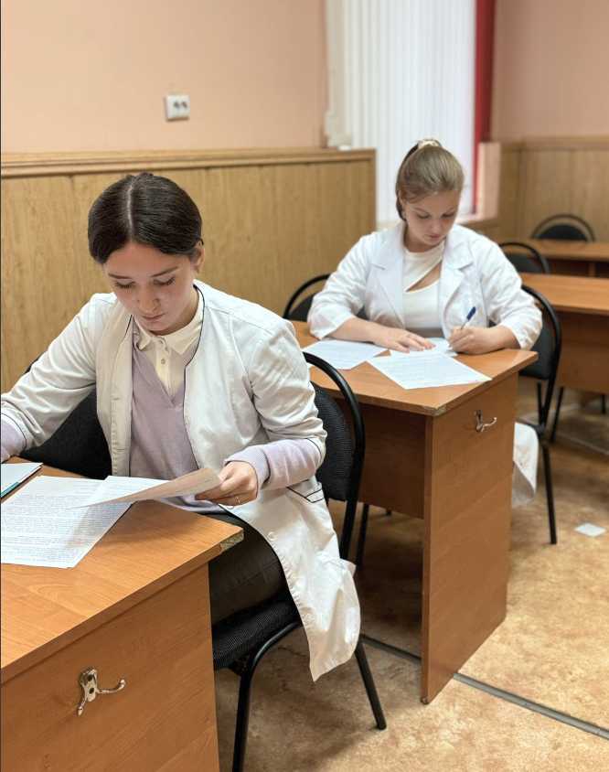
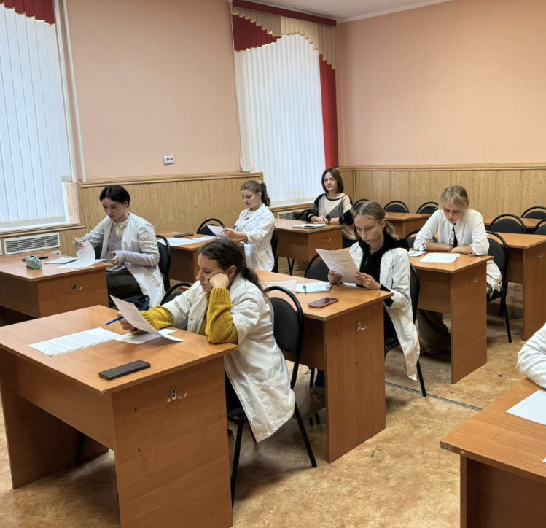
Брали активну участь у різноманітних олімпіадах та конкурсах

Slide 14
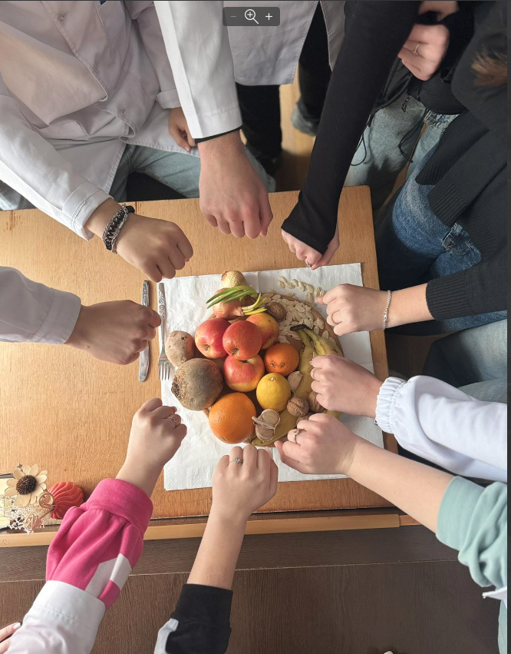
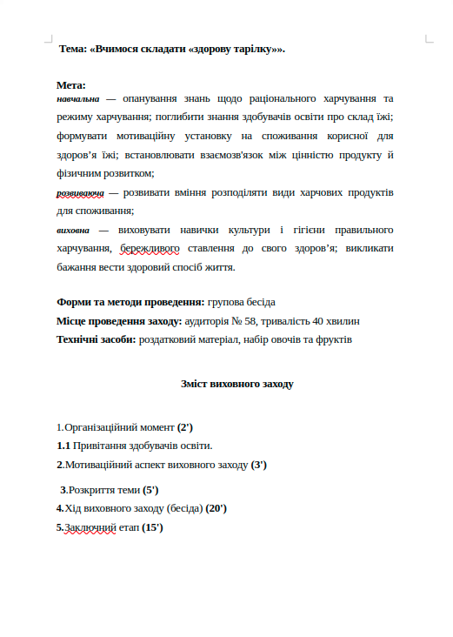

Виховна година до Всесвітнього дня здоровʼя

Slide 15
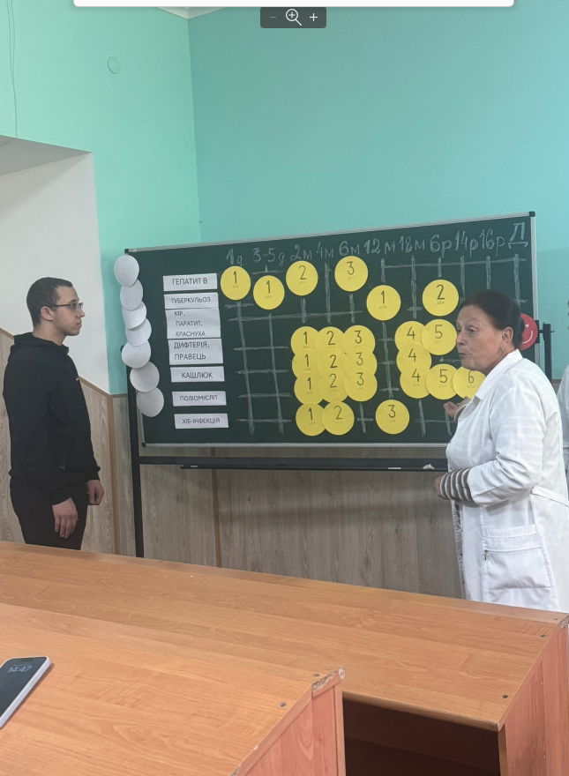
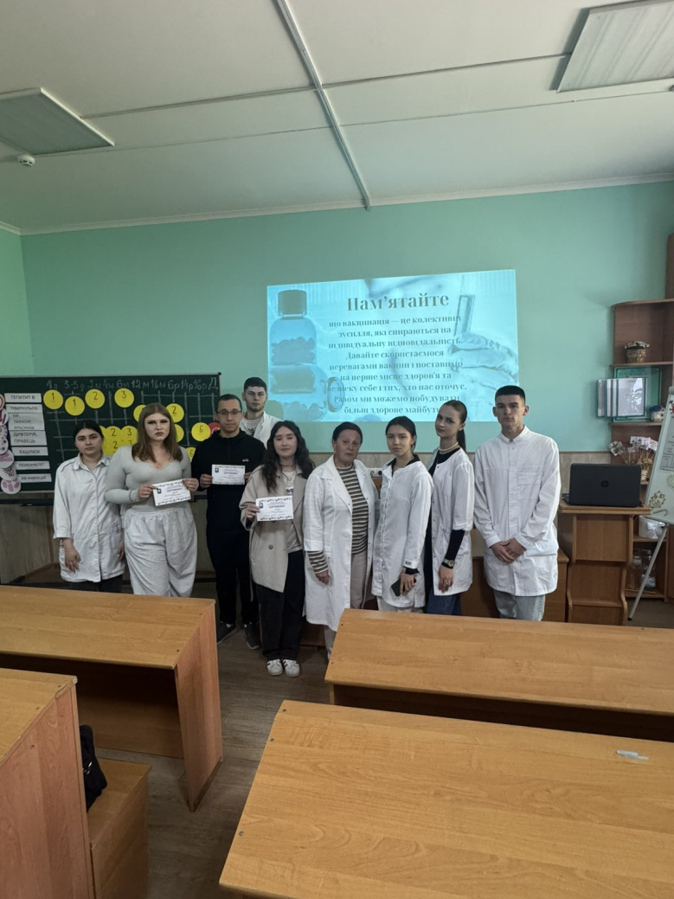
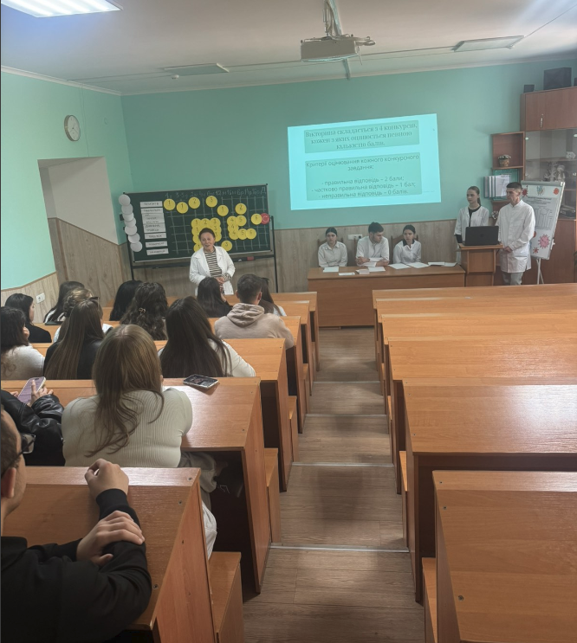
Відвідали відкриту виховну годину присвячену Всесвітньому тижню імунізації, керівник проєкту Ткач Лариса Іванівна

Slide 16
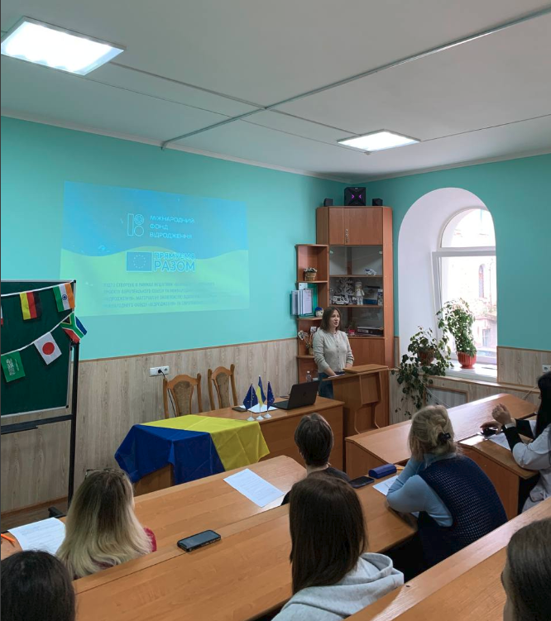
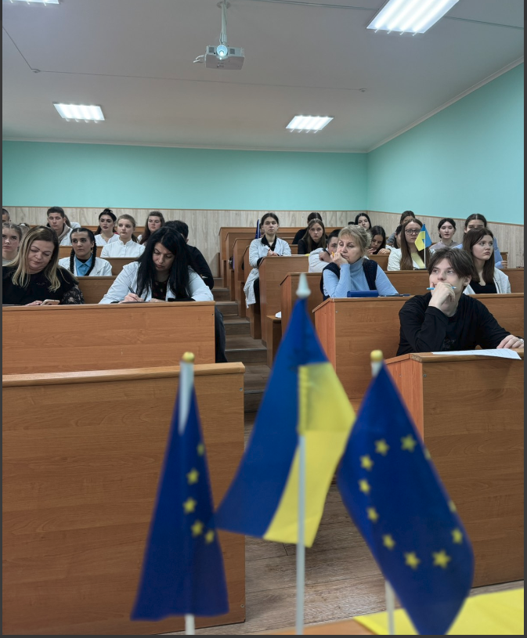
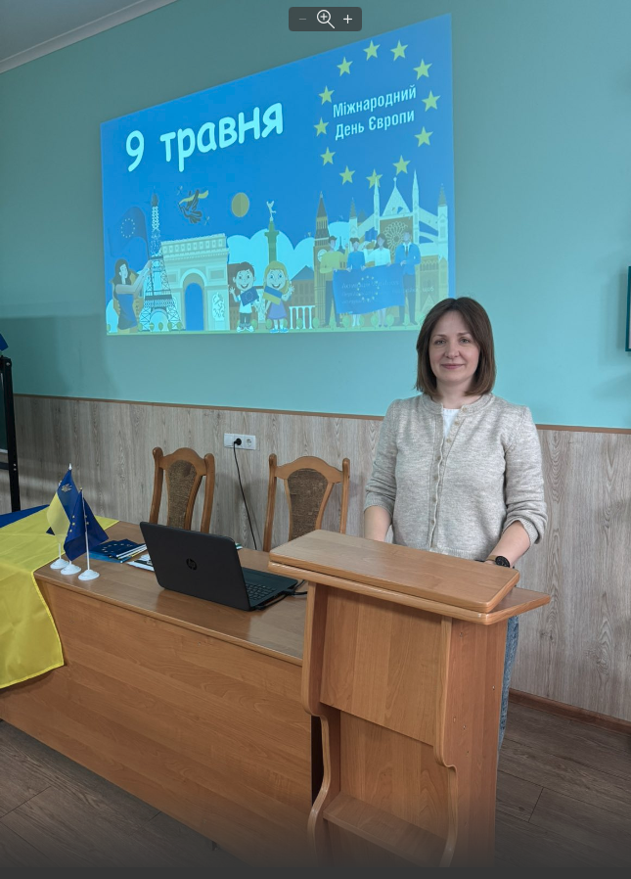
7 травня 2025р. провела відкриту виховну годину для здобувачів освіти другого року навчання на тему «День Європи в Україні. Спільні цінності та ідеї»

Slide 17
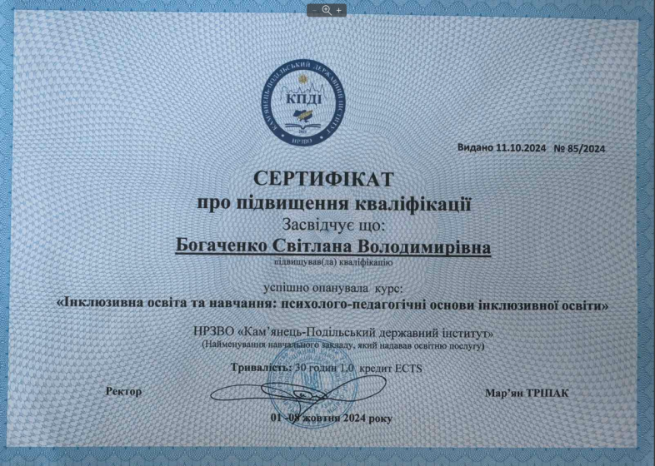

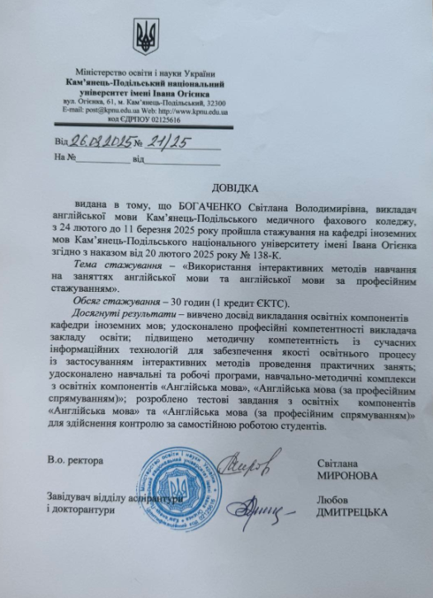

Самоосвіта

Slide 18
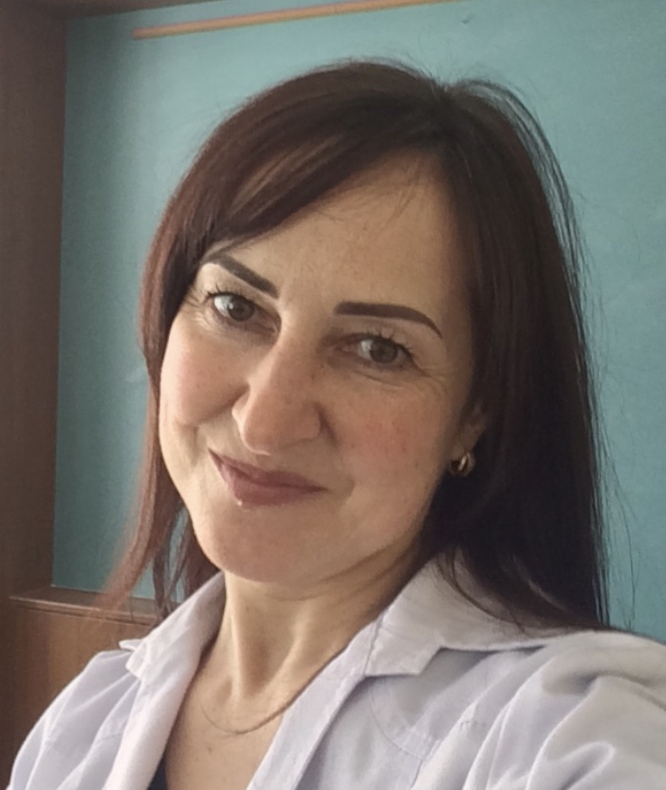
Лариса Буйницька –
викладач англійської мови та англійської мови за професійним спрямуванням

Slide 19
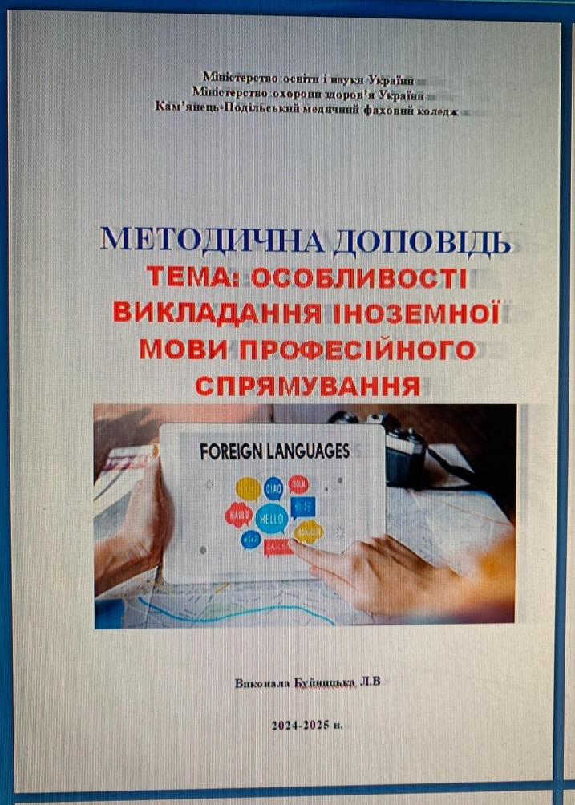




Методична Доповідь
«Особливості викладання іноземної мови професійного спрямування»

Slide 20

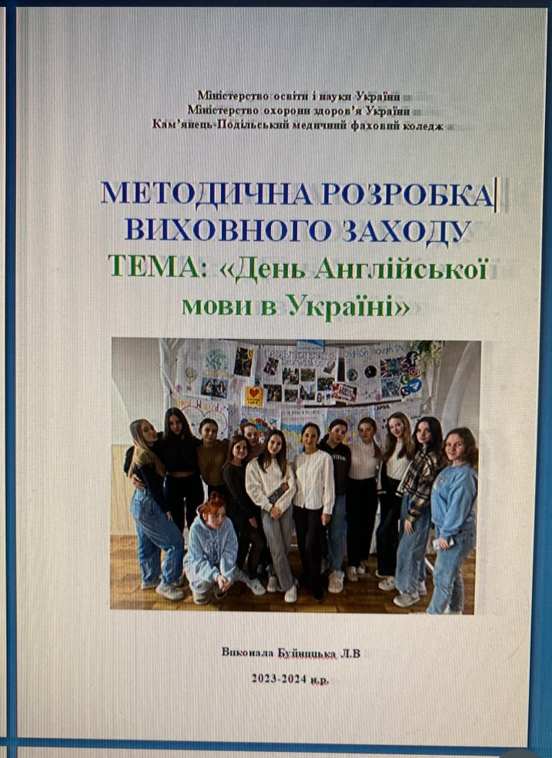
Методичні розробкИ
практичне заняття: «Права та обов’язки молоді. Толерантність. Гуманність» виховний захід: «День Англійської мови в Україні»

Slide 21
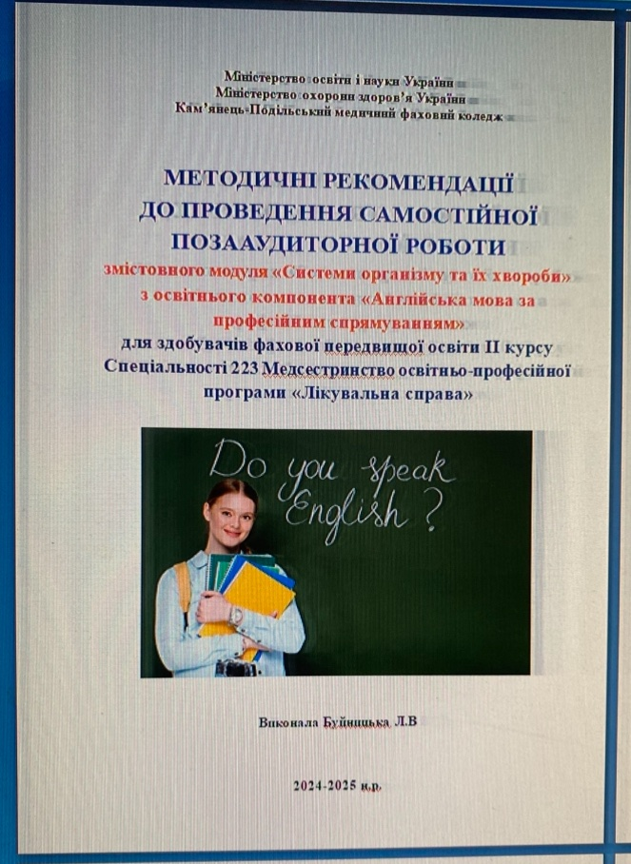
Методичні рекомендації для проведення самостійної позааудиторної роботи
змістовного модуля
«Системи організму та їх хвороби»
З освітнього компонента «Англійська мова за професійним спрямуванням»
для здобувачів освіти ІІ курсу
спеціальності 223 Медсестринство освітньо-професійної програми «Лікувальна справа»

Slide 22
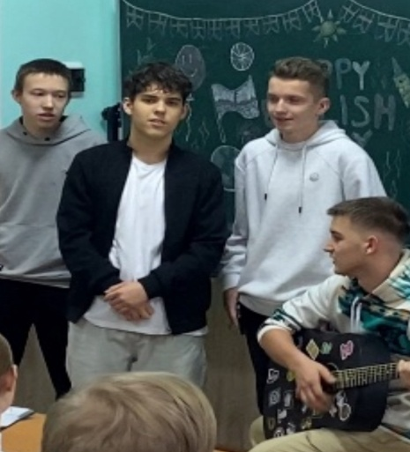
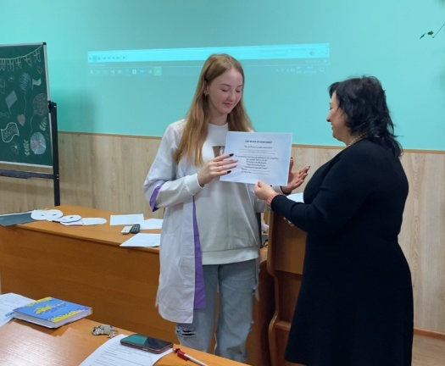
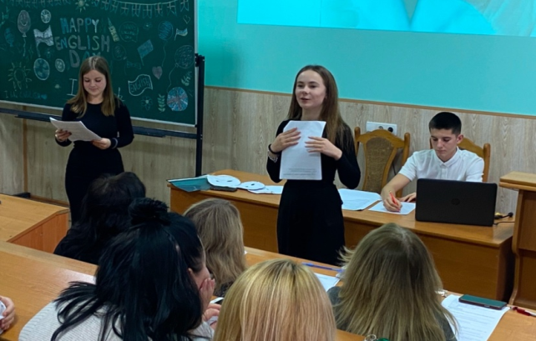
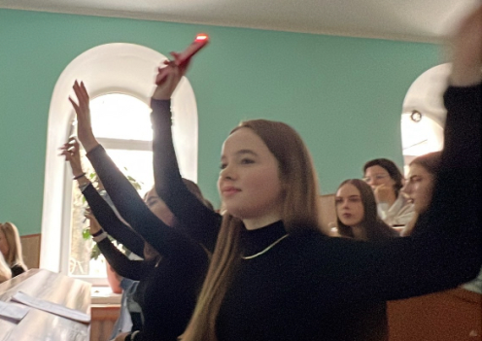
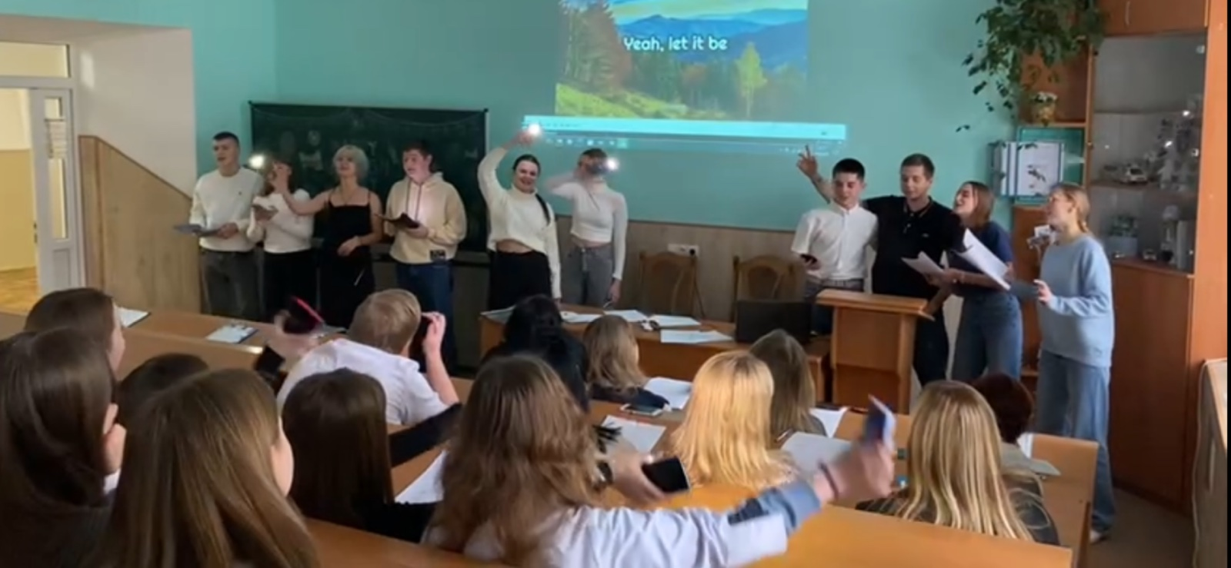

відкритий виховний захід
«День Англійської мови в Україні»

Slide 23

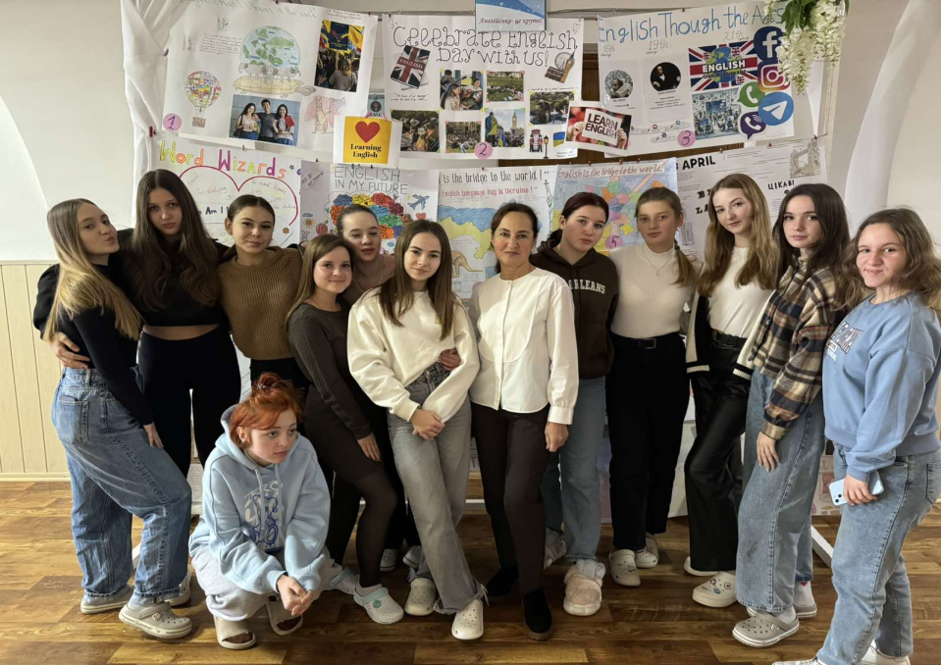
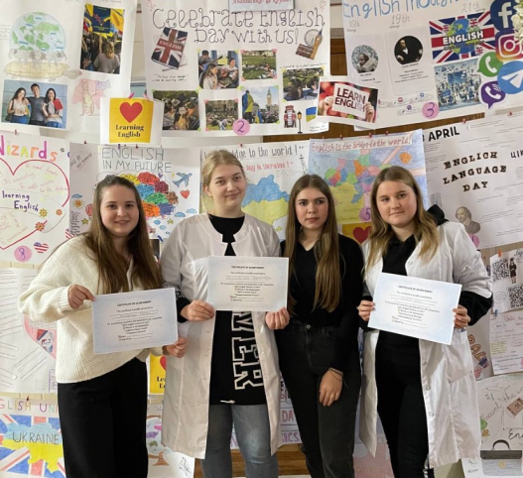
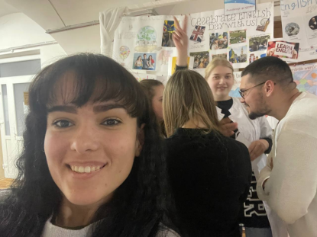
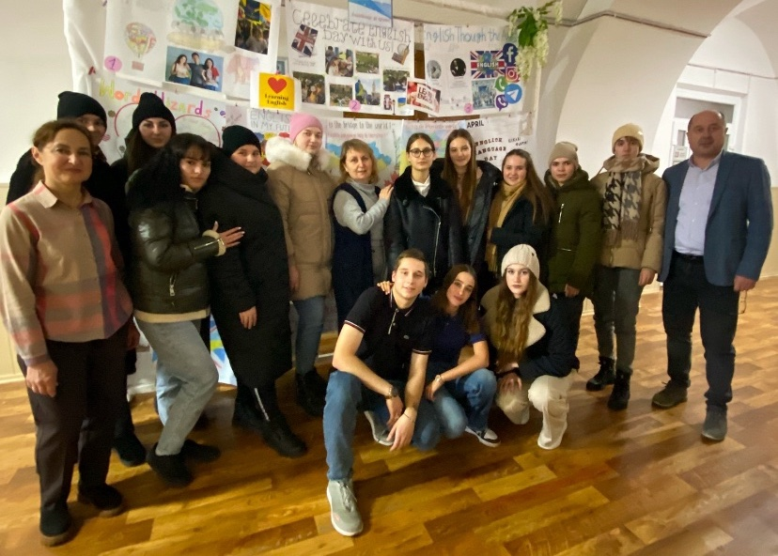

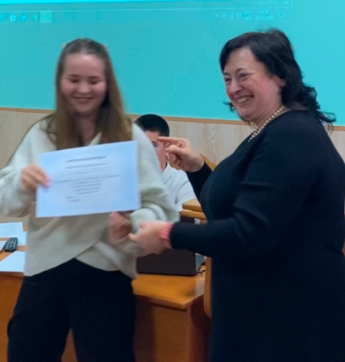
виставка плакатів до дня англійської мови в україні

Slide 24
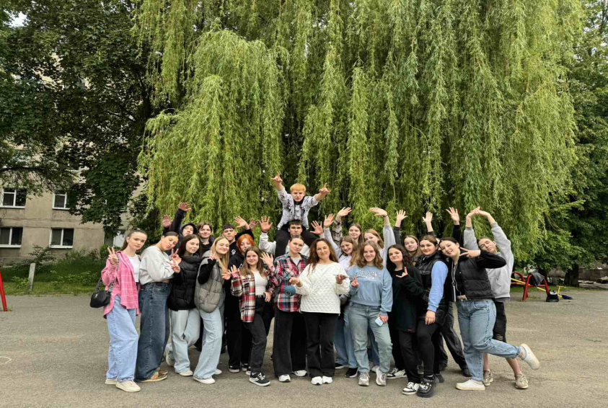
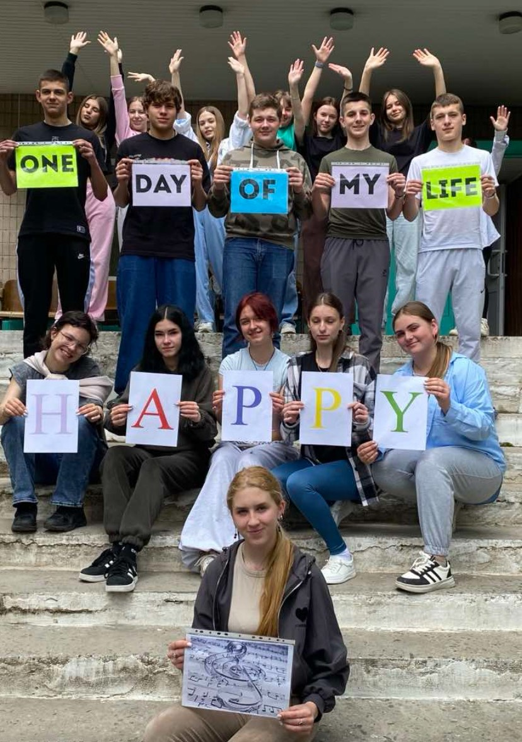
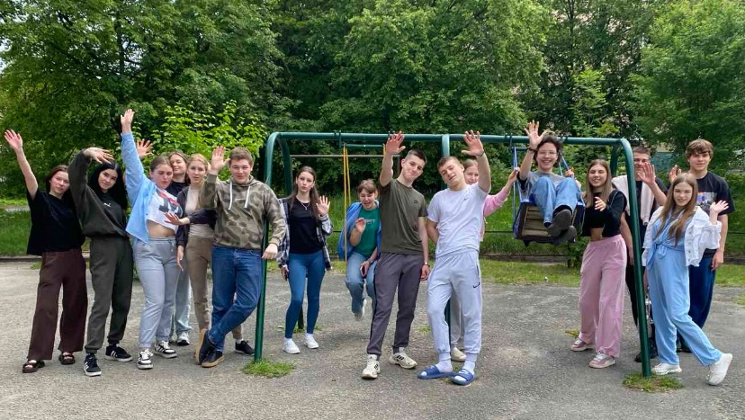

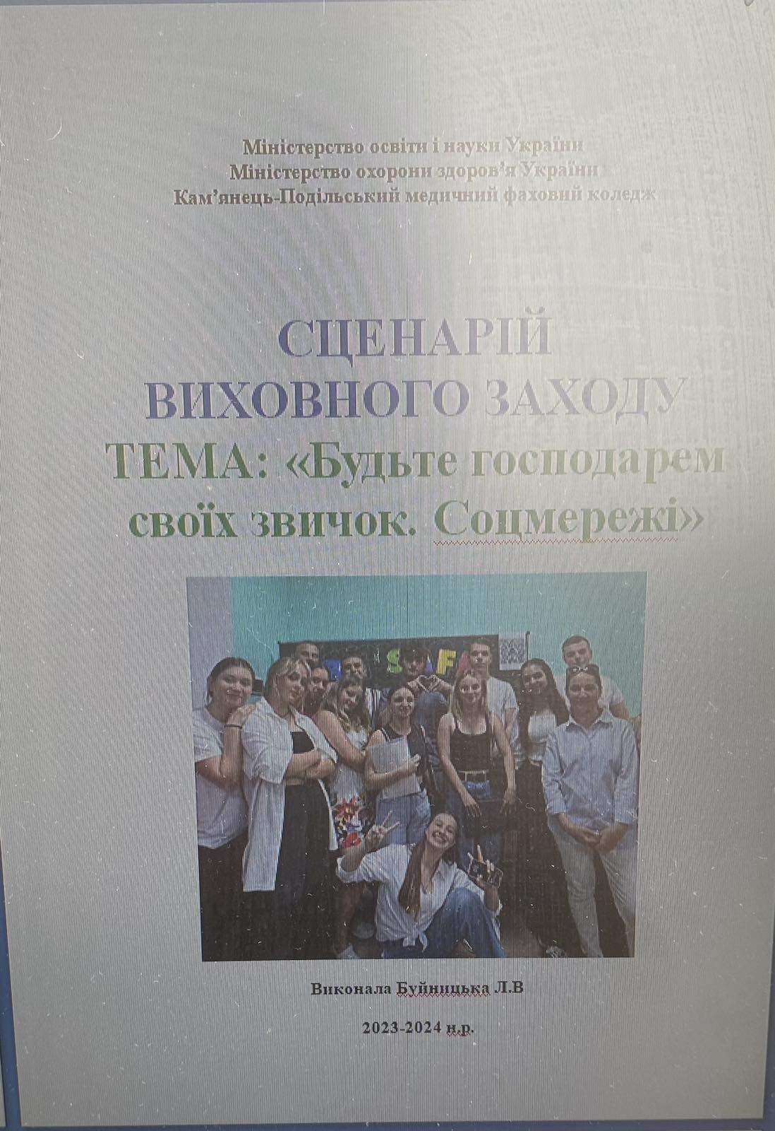
Заняття з англійської мови просто неба… Літній формат: граємо й вивчаємо!

Slide 25
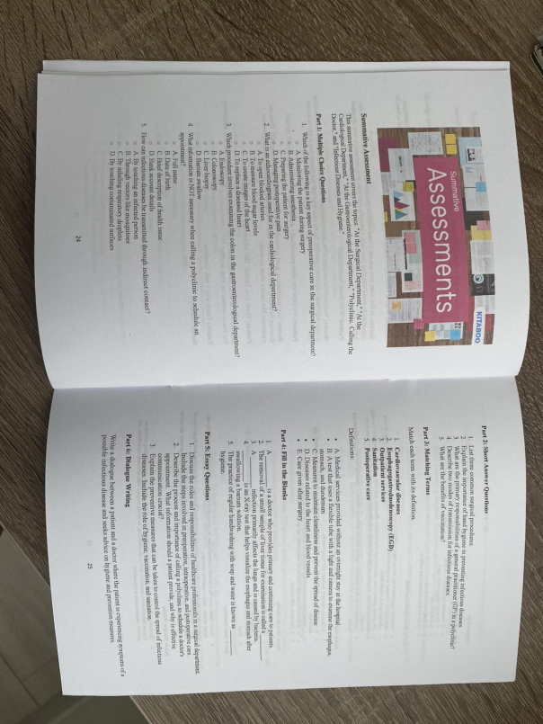
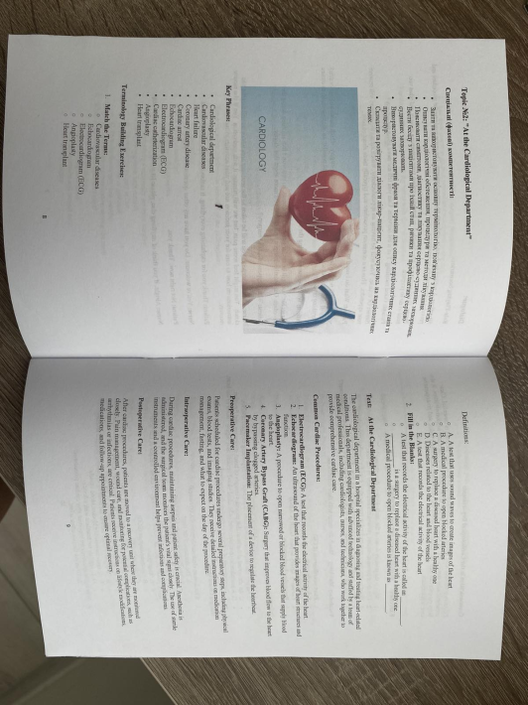
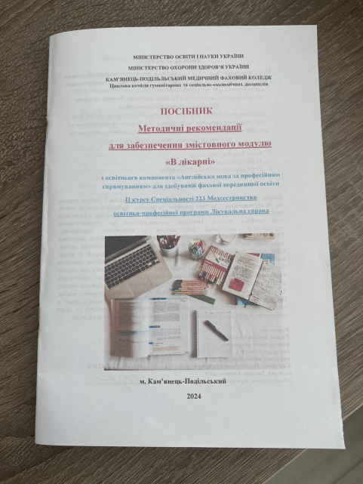

ПОСІБНИК
Методичні рекомендації для забезпечення змістовного модуля «Системи організму та їх хвороби»
З освітнього компонента «англійська мова за професійним спрямуванням»
для здобувачів освіти другого курсу
спеціальності 223 Медсестринство, освітньо-професійної програми «Лікувальна справа»

Slide 26
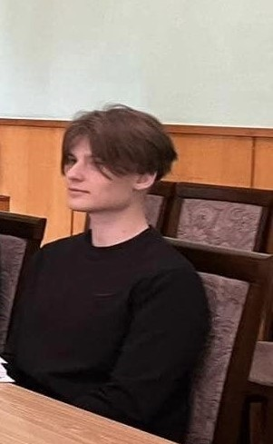
Анатолій Добровольський – викладач історії України та всесвітньої історії

Slide 27


Наукові публікації у співавторстві з студентами медичного коледжу
Видання підтверджене. Ідентифікатор медіа R30-02176
Рішення Національної ради з питань телебачення
та радіомовлення № 132 від 18.01.2024 р.
Видання засновано 2009 р.

Slide 28


Наукові публікації у співавторстві
Фахова реєстрація у ДАК України: Постанова президії ВАК України від 22.12.2010 р. № 1-05/8 (Бюлетень ВАК України, 2011. – №2); Наказ Міністерства освіти і науки України від 21.12.2015 №1238; Наказ Міністерства освіти і науки України від 15.10.2019 №1301.

Slide 29

Участь у науково-методичних семінарах

Slide 30

Керівник академічної групи І ф В

Slide 31

Виховна робота
Проведено низку освідомчих бесід, які особливо актуальні для вікової категорії здобувачів освіти першого року навчання. Зокрема, на тему «Крок у прірву: правда про шкідливі звички».

Slide 32


Відвідані заходи та поїздка в Карпати
РОКОВИНИ ЗВІЛЬНЕННЯ КАМ’ЯНЦЯ-ПОДІЛЬСЬКОГО
ПОДОРОЖ МАЛЬОВНИЧИМИ КАРПАТАМИ

Slide 33
ЮРЧУК ДІАНА
ПРОДАН СОФІЯ
Подано роботу на тему «Сучасна історіографія квестії взаємовідносин українських марксистських організацій та селянства в губерніях Російської імперії наприкінці XIX – на початку XX ст.: стан розробки і перспективи досліджень».
Подано роботу на тему «Сучасна історіографія квестії взаємовідносин українських марксистських організацій та селянства в губерніях Російської імперії наприкінці XIX – на початку XX ст.: стан розробки і перспективи досліджень».
НАУКОВА РОБОТА СТУДЕНТІВ
ЮРКОВА МАРІАННА
СОКОЛОВА ІВАННА ТА КАРБУНАРЬ АРСЕНІЙ
Участь у міській олімпіаді з історії
Подано роботу на тему «Становлення селянських осередків УСДРП на Поділлі»
Подано роботу на тему «Національна соціал-демократія у працях дослідників української діаспори».

Slide 34

Галина
КОСТЕНЧУК, -
викладач англійської мови,
англійської мови за професійним спрямуванням

Slide 35




Сертифікати та курси підвищення кваліфікації – 65 годин

Slide 36


Організація та проведення ХХV Міжнародного конкурсу з української мови імені Петра Яцика

Slide 37






Організація та написання Радіодиктанту національної єдності

Slide 38




Організація олімпіади з англійської мови для здобувачів фахової передвищої освіти ІІ року навчання

Slide 39




Участь у засіданні МАЛОЇ АКАДЕМІЇ НАУК І місце – Роман МОШАК ІІ місце - Анастасія ПАЦАЙ та Анастасія БИЧКОВА

Slide 40


УЧАСТЬ У РЕГІОНАЛЬНІЙ СТУДЕНТСЬКІЙ НАУКОВО-ПРАКТИЧНІЙ КОНФЕРЕНЦІЇ

Slide 41




Виховний захід «Ліга талантів»

Slide 42


Участь у вечорі поезії до 95-річчя Ліни Костенко «Поетеса епохи» у Центральній міській бібліотеці імені Костя Солухи в межах Національного тижня читання поезій

Slide 43


#ДЕНЬ_ВИШИВАНКИ_2025

Slide 44



Керівник академічної групи

Slide 45

Алла МЕЛЬНИК - викладач української літератури та іноземної мови, спеціаліст вищої кваліфікаційної категорії, «викладач-методист»

Slide 46




26 вересня – Європейський день мов
26 вересня відзначається Європейський день мов. З нагоди свята разом зі здобувачами освіти другого року навчання було підготовлено три тематичних відео

Slide 47


19-20 жовтня 2024 року брала участь у Всеукраїнській онлайн конференції «Компетентнісний підхід до навчання. Обмін досвідом»

Slide 48



ХV Міжнародний мовно-літературний конкурс учнівської та студентської молоді ім. Т.Г. Шевченка
23 жовтня 2024 року провела перший етап ХV Міжнародного мовно-літературного конкурсу учнівської та студентської молоді ім.Тараса Шевченка

Slide 49


ХV Міжнародний мовно-літературний конкурс учнівської та студентської молоді ім. Т.Г. Шевченка
Переможцями І етапу ХV Міжнародного мовно-літературного конкурсу учнівської та студентської молоді ім. Тараса Шевченка стали:
I місце: Бурик Анастасія, Дембіцька Владислава (ІІфВ);
ІІ місце: Бойко Вікторія (ІфБ)
Зеленко Світлана (ІІфВ);
ІІІ місце: Кіцак Іван (ІфБ)
Фурманова Христина
(ІІ фВ)

Slide 50


Брала участь у тижні циклової комісії та у написанні Всеукраїнського Радіодиктанту Національної єдності 2024

Slide 51





До 95-річного ювілейного Дня народження Ліни Костенко разом зі здобувачами освіти ІІ року навчання – Христофор Юлією, Мошак Романом, Побережною Анною, Піптак Юлією підготували інформацію для фейсбуку та сайту коледжу

Slide 52



У Всесвітній день поезії разом зі здобувачами освіти першого року навчання групи Б спеціальності 223 Медсестринство освітньо-професійної програми Лікувальна справа готували відеоролик «Кохання та поезія вустами сучасників». В ролі ведучих виступили Кернична Вероніка та Бойко Вікторія

Slide 53




"Extracurricular Activities - позааудиторна діяльність"! Під таким гаслом 21 травня 2025 року пройшло заняття з англійської мови за професійним спрямуванням. Здобувачі освіти другого року навчання спеціальності 223 Медсестринство освітньо-професійної програми Лікувальна справа групи Б разом з викладачем відвідали Центр сімейної медицини-CENTRMED

Slide 54

Анна ЯКУБОВСЬКА –
викладач української мови, української мови за професійним спрямуванням

Slide 55
VІ Міжнародна студентська конференція на базі Подільського інституту
Дарія КОВАЛЬ, здобувачка освіти другого року навчання спеціальності 223 Медсестринство освітньо-професійної програми Лікувальна справа взяла участь у VІ Міжнародній студентській конференції на базі Подільського коледжу. Доповідь «РОЛЬ ПОЗАКЛАСНИХ ЗАХОДІВ У ФОРМУВАННІ СВІТОГЛЯДНИХ ОРІЄНТАЦІЙ». Науковий керівник Анна ЯКУБОВСЬКА
Юлія ХРИСТОФОР, Вікторія СИТНИК, здобувачки освіти другого року навчання спеціальності 223 Медсестринство освітньо-професійної програми Лікувальна справа взяла участь у VІ Міжнародній студентській конференції на базі Подільського коледжу. Доповідь «ІНКЛЮЗИВНІ ТЕХНОЛОГІЇ В ОСВІТІ: МОЖЛИВОСТІ ТА ОБМЕЖЕННЯ»Науковий керівник Анна ЯКУБОВСЬКА

Slide 56


Майстер-клас «Творимо разом герб коледжу»

Slide 57

Юлію ХРИСТОФОР, здобувачка освіти другого року навчання спеціальності 223 Медсестринство освітньо-професійної програми Лікувальна справа, яка посіла ІІІ місце в ІІ (міському) етапі Олімпіади з української мови серед закладів фахової передвищої освіти м. Кам'янця-Подільського

Slide 58

Доєдналися до:
Літературно-мистецької композиції «Звучи, рідна мово!»

Slide 59

Екскурсія в Ботанічний сад

Slide 60


День вишиванки

Slide 61

Самоосвіта

Slide 62
До проєкту рішення
Цикловій комісії прадовжити працювати над проблемо «Формування Soft Skills та Hard Skills через оновлення змісту освіти в умовах воєнного стану на заняттях циклової комісії предметів профільної підготовки та освітніх компонентів, що формують загальні компетентності гуманітарного спрямування», прикладати максимум зусиль для покращення якості освітнього процесу.
Затвердити посібник «Методичні рекомендації для забезпечення змістовного модуля «Системи організму та їх хвороби»». 40 с. Буйницької Лариси Володимирівни, викладача англійської мови та англійської мови за професійним спрямуванням.
Підвищувати педагогічну майстерність викладачів циклової комісії шляхом взаємовідвідування та участі у вебінарах, семінарах та конференціях, в тому числі Міжнародних.

Slide 63
«Щоб запалити, треба горіти»
Запалює сумлінна і всебічна підготовленість до заняття, емоційна щедрість викладача, його захопленість.

Slide 64


